Slide 1
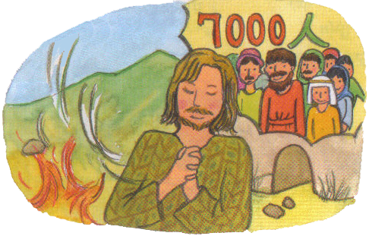
あゆんできた 30ねんの はじまり エリヤじだい
Iれつおう 17:1

Slide 2
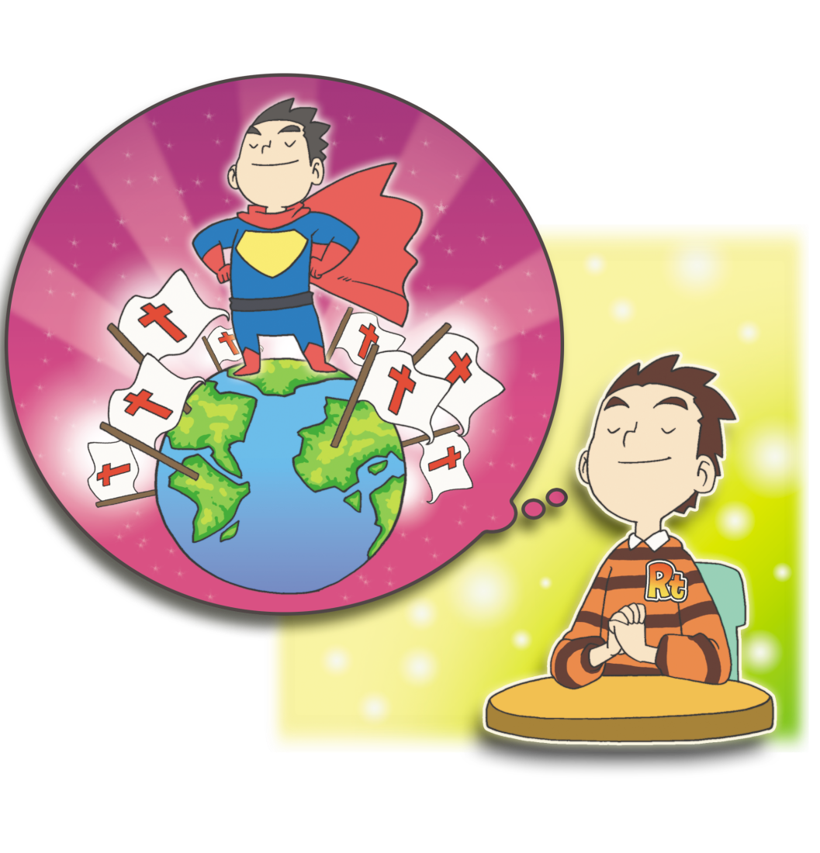
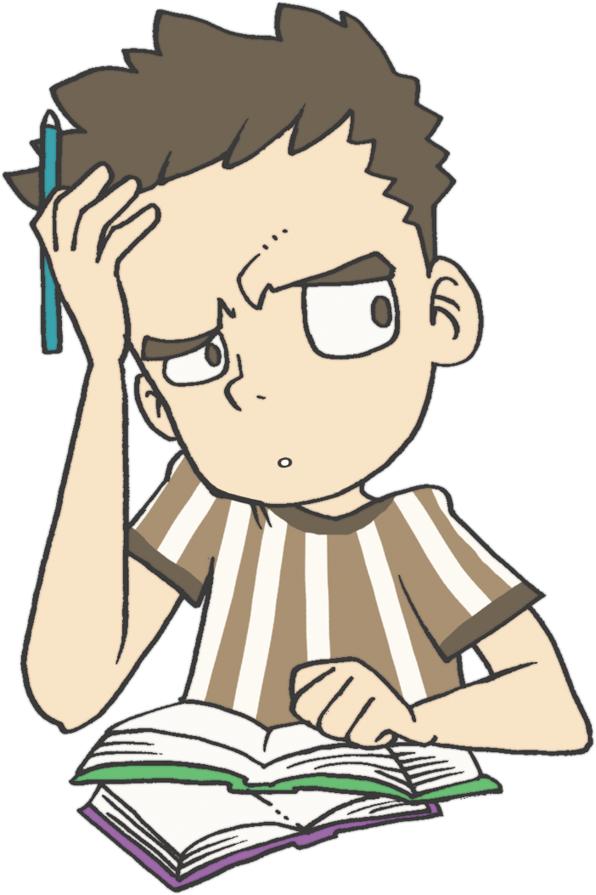
れいてき
サミット
ネフィリム
じだい

Slide 3
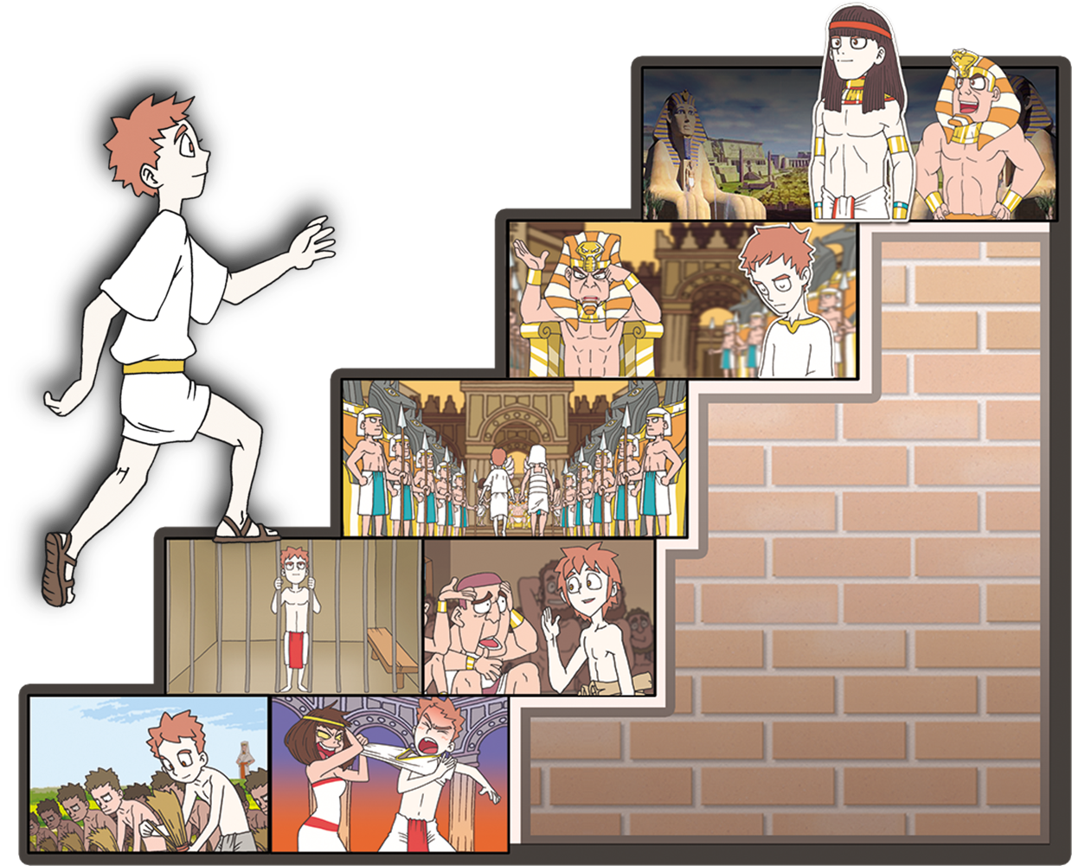
どれい
そうり

Slide 4
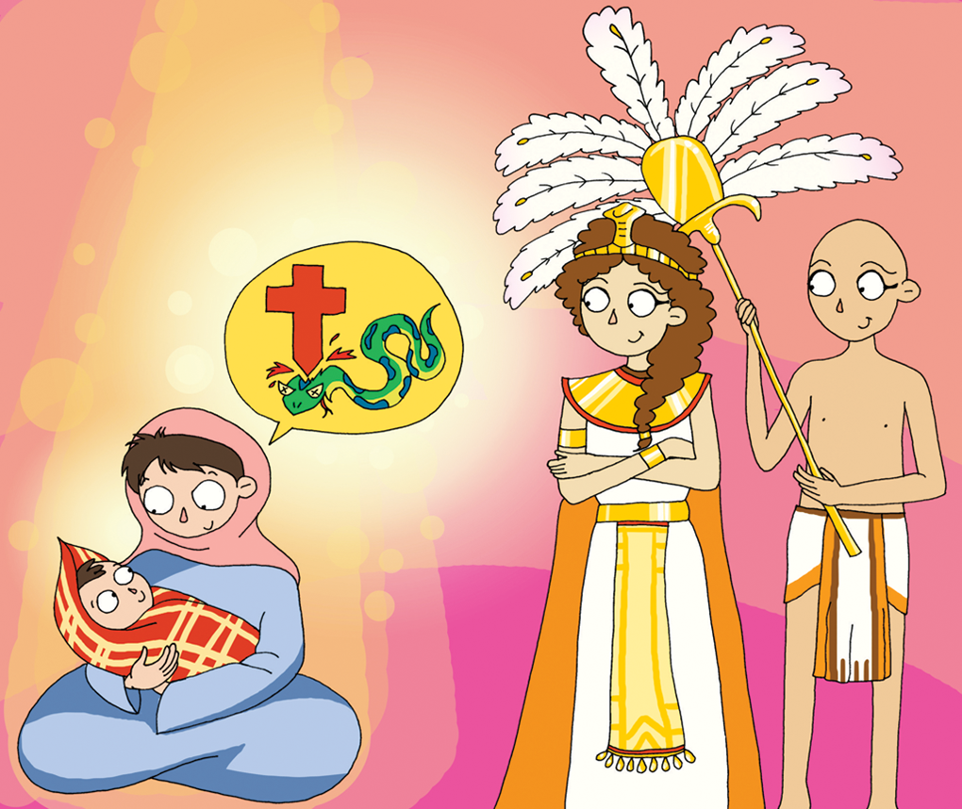
ようし
とうちしゃ

Slide 5
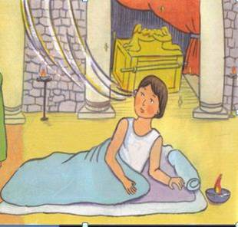
こじ
ミツパ

Slide 6
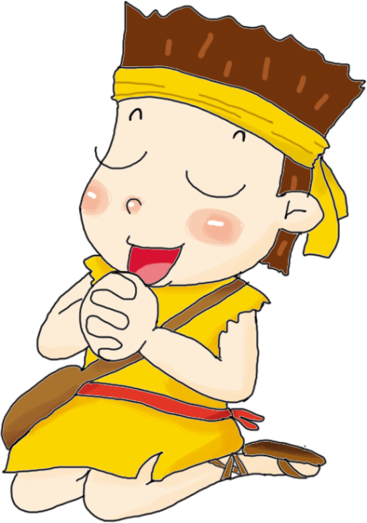
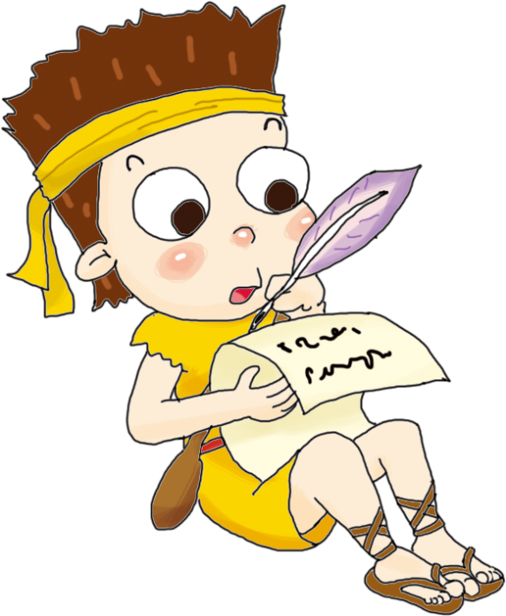
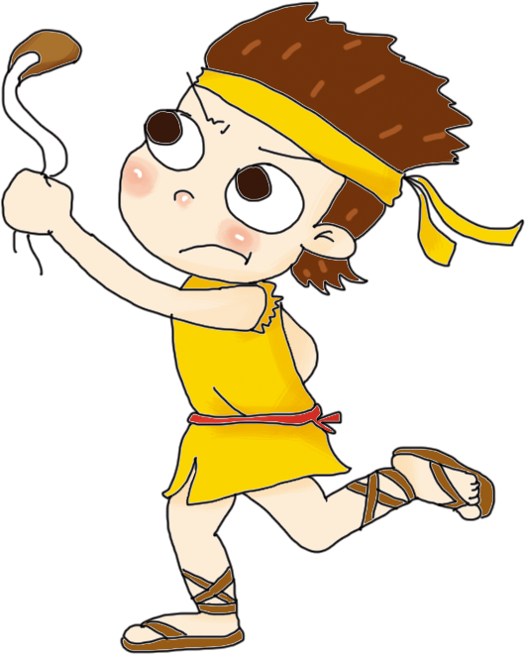
ひつじかい
おう

Slide 7
のうふ
ドタンのまち

Slide 8
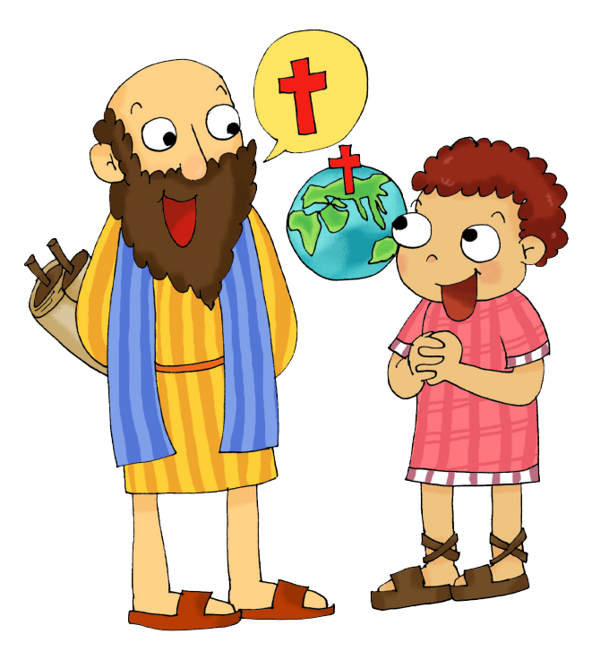
りょうし .
はくがいしゃ
でんどうしゃ

Slide 9
1. エリヤは?
ギルアデの
ティシュベじん
ナジルびと
バプテスマのヨハネの
よひょう
へんぼうざんに
あらわれたじんぶつ
よげんしゃの だいひょう

Slide 10
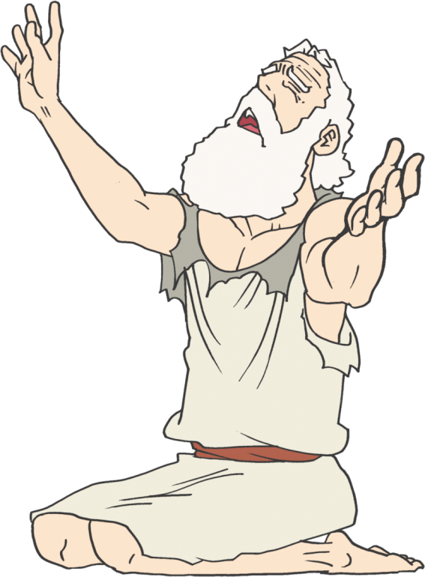
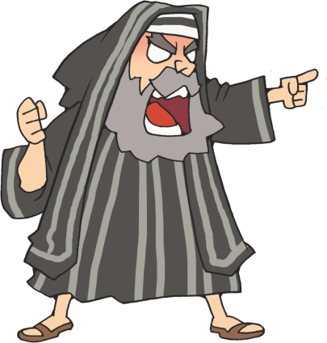
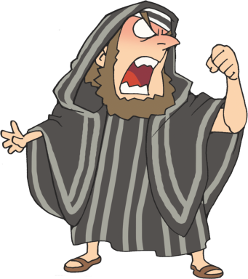
2. アハブおうとの たたかい
あめが ふらない
ことを せんげん
カルメルざんの
れいてきな たたかい
ホレブのやまの
しめい

Slide 11
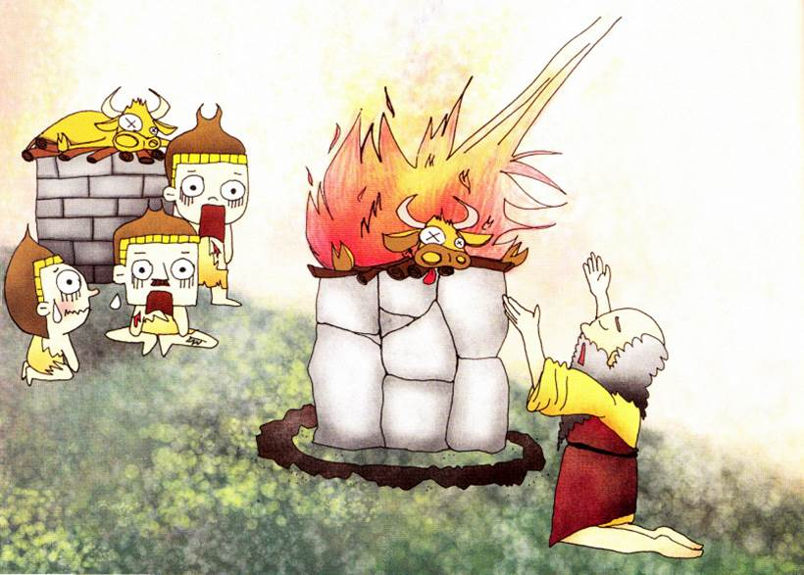
3. エリヤに あらわれた しるし
ツァレファテの やもめ
しんだ やもめの むすこを いかす
あめを ふらせる
さいだんに ひが ふる

Slide 12
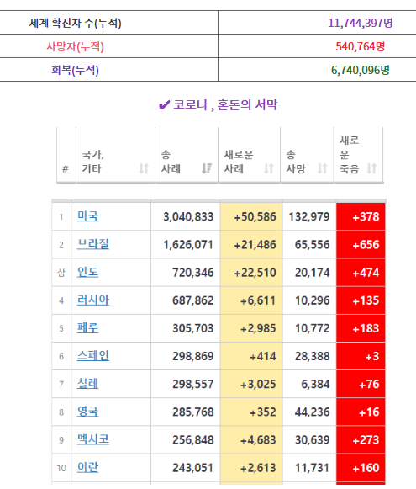
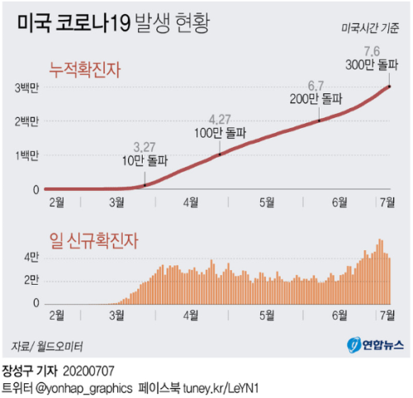
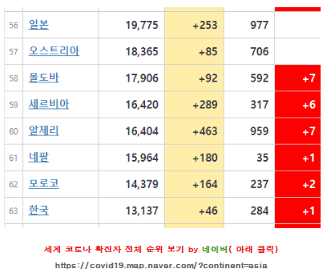
しどうしゃの まなび
Notes:
이미지자료출처 : https://cdc19.tomahowk.xyz/

Slide 13
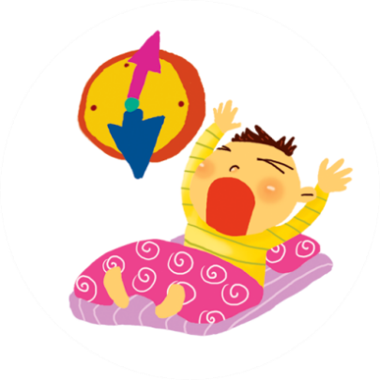
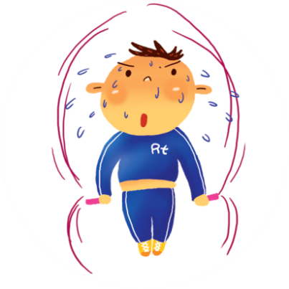
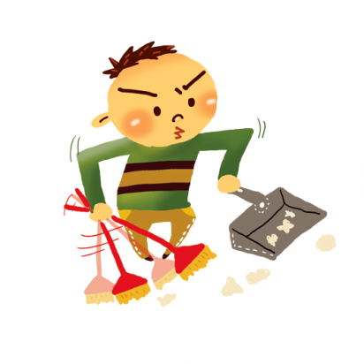
サミットじゅんび

Slide 14
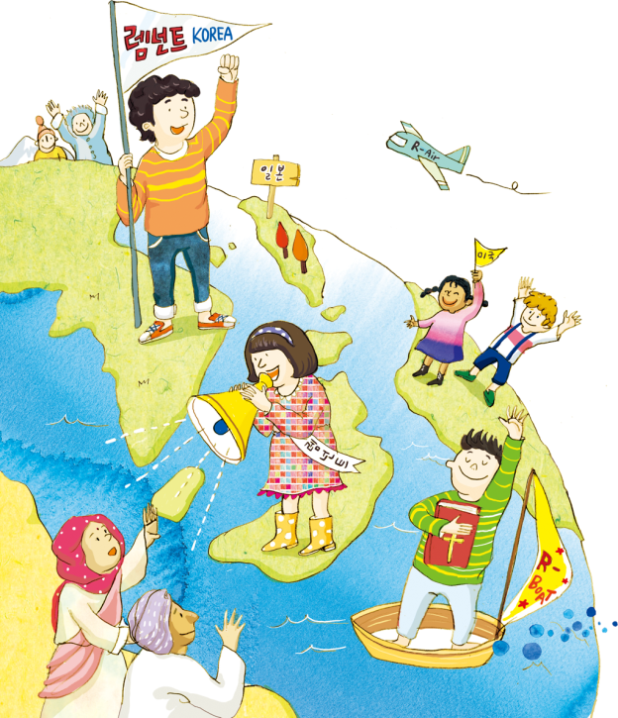
うつわ
じゅんび

Slide 15
フォーラム
を
し
て
こく いん し よう
みことばの なかで いちばん こころに のこった
ことを フォーラムしよう
あゆんできた ３０ねんの はじまり
－ エリヤじだいに ついて フォーラムしよう
こんしゅう じっせん することを フォーラムしよう

